Slide 1

프로젝트 최종 발표 <snn spiking chip using stdp technology>
2016037016 이진영 & 20180036013 이경진

Slide 2
<목차>
1. 프로젝트 진행 단계
2. 프로젝트 진행 중의 구현 사항
3. 프로젝트의 현재 진행 상황
4. 프로젝트의 추후 일정

Slide 3
프로젝트 진행 단계
◈SNN칩 메커니즘 단계
파이썬을 이용한 신경망 소스코드 작성
SNN칩 회로도 구성하기
파이썬을 이용한 신경망 소스코드를 칩에 NoC(Network on Chip)하기.
SNN칩 공정.

Slide 4
프로젝트 진행 중의 구현사항
◈ 신경망이 가져야하는 세가지 기능
입력, 중간(숨겨진), 출력 노드의 수를 설정하기 위한 초기화
데이터들을 통해 학습하고 이에 따라 가중치를 업데이트하기 위한 학습
입력을 받아 연산한 후 출력 노드에서 답을 전달하는 질의

Slide 5
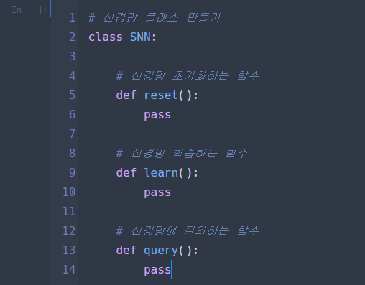
프로젝트 진행 중의 구현사항
◈ 신경망 기능을 구현하기 위한 초기 소스코드

Slide 6
프로젝트의 진행 중의 구현 사항
◈1.신경망 초기화 단계
1. 입력계층의 노드, 은닉 계층의 노드, 출력 계층의 노드의 수를 정해야 한다.
따라서 신경망의 형태와 크기를 정의해야 한다.
2. 신경망의 객체가 생성될 때 매개변수를 이용해 정의한다.
3. 초기화에서 중요한 것은 학습률인데 학습률은 새로운 신경망을 만들기 위한 중요 매개 변
수이다.

Slide 7
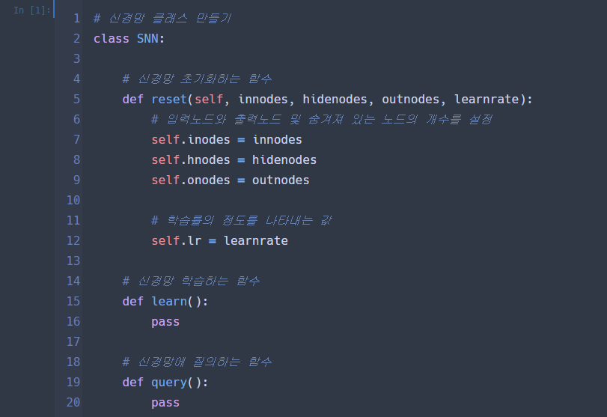
프로젝트의 진행 중의 구현사항
◈1.신경망 초기화 단계

Slide 8
프로젝트 진행 중의 구현사항
◈ 2.신경망의 핵심 가중치
신경망에서 가장 중요한 부분은 바로 연결 노드의 가중치 이다.
가중치는 전파 시 전달되는 신호와 역 전파 시 오차를 계산하는 데 쓰이며, 이를 통해 신경망을 개선하는 역할을 수행한다.
가중치는 랜덤 형태의 행렬로 간결하게 표현되어진다.

Slide 9
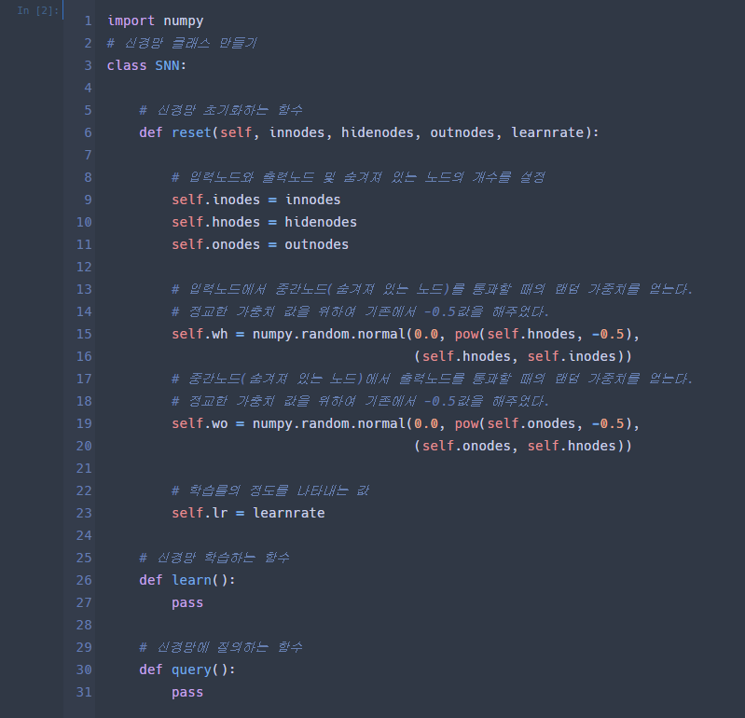
프로젝트 진행 중의 구현사항
◈ 2.신경망의 핵심 가중치

Slide 10

프로젝트 진행 중의 구현사항
◈3. 신경망에 질의하기
query() 함수는 신경망으로 들어오는 입력을 받아 출력을 반환해준다. 단순한 작업이지만 이를 입
력 계층부터 은닉 계층을 거쳐 최종 출력 계층까지 수행해야 한다는 점을 기억해야 한다. 또한 신호는
은닉 노드와 출력 노드로 전달될 때 가중치 연산과 활성화 함수 작용을 거친다는 점을 기억해야 한다.
입력계층과 은닉 계층 사이의 가중치 행렬은 입력 행렬과 조합되어 은닉 계층으로 들어오는 신호
되며 다음과 같이 표기 할 수 있다.

Slide 11
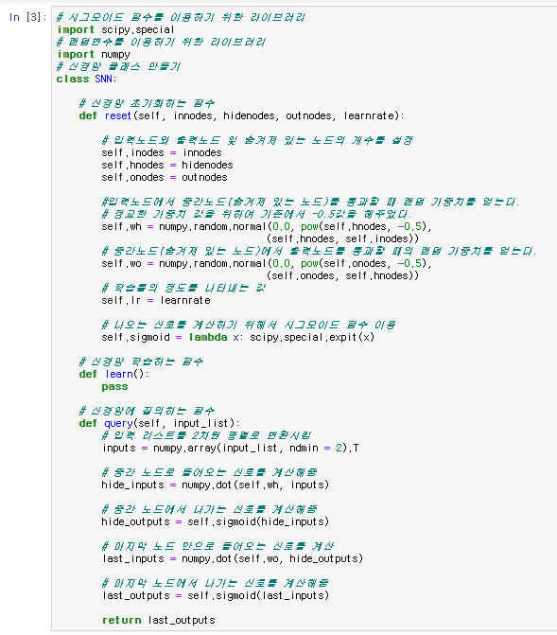
프로젝트 진행 중의 구현사항
*가중치란?
어떤 데이터 값을 1이라 했을 때, 데이터 1의 값은 같은데 다른 값으로 전달되려면 이 입력값에 각기 다르게 곱해지는 수치가 있어야한다. 이것이 바로 가중치(weight)입니다. 즉 비중(=가중치)을 다르게 한다는 것이다.

Slide 12
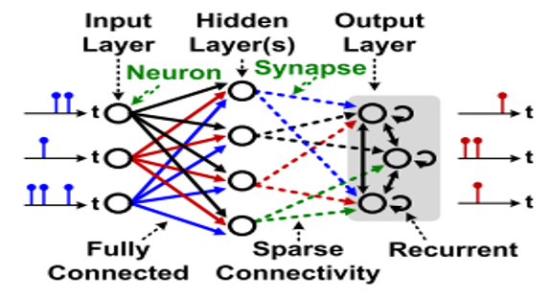
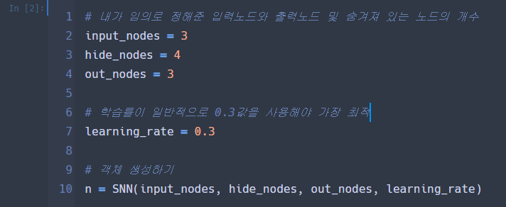
프로젝트의 현재 진행 상황
◈현재 진행 상황은 앞에서 보여준 것과 같이 가중치와 입력, 출력, 중간 노드를 설정해 주는 초기화 함수와 질의하는 함수를 구현하였고 앞으로 진행할 상황은 학습하는 함수를 구현하여
위의 오른쪽에 보이는 코드와 같이 왼쪽 그림을 코드화 시키는 것이 최종 목표이다.
아직까지는 학습하는 함수가 없기 때문에 출력 결과값이 어떻게 나오는지는 알 수가 없지만 빠른 시일내로 학습하는 코드를 마무리 지어서 결과값을 도출해 내보도록 할 것이다.

Slide 13
프로젝트의 추후 일정
2020.12월 초 안으로
SNN코딩 마무리
2021.12~02
칩 회로 설계 및 칩에 NoC하기
2021.상반기
칩 공정 및 마무리

Slide 14
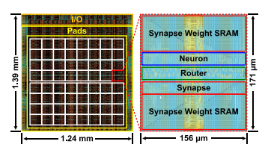
예상되는 결과물

Slide 15
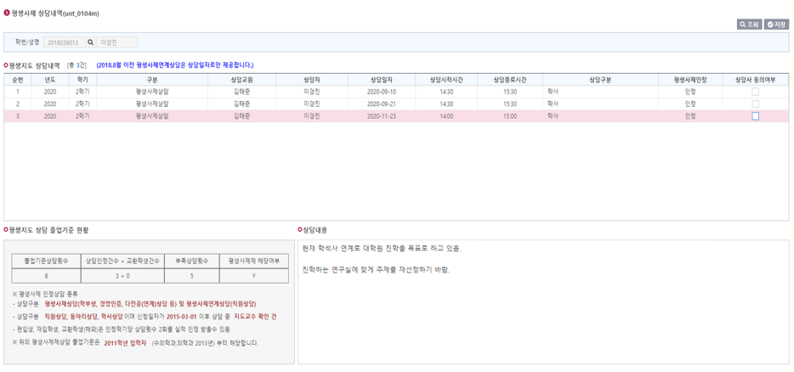
지도교수 상담

